Slide 1
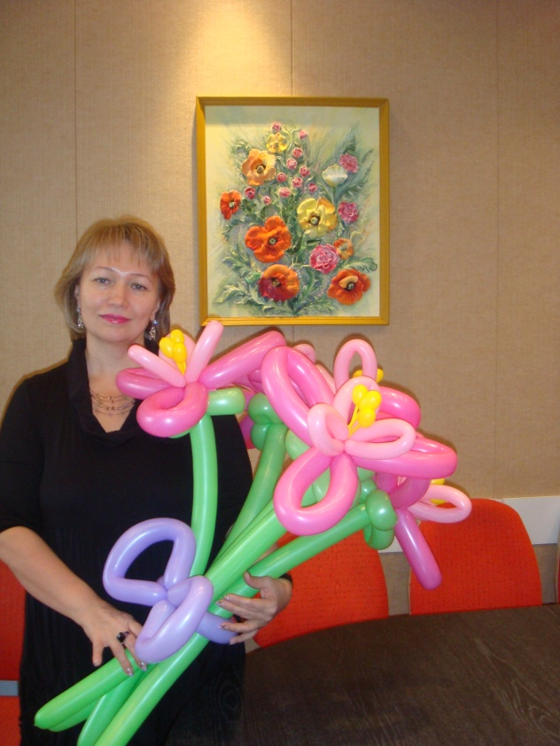
Самоанализ результатов управленческой деятельности
Заместитель директора
по учебно-воспитательной работе
МБОУ «Школа искусств»
Кабилова Светлана Фаизовна

Slide 2
Содержание образования в ДШИ
формирование культурно-исторической компетентности, подразумевающей изучение теории и истории искусства разных эпох и народов
формирование художественно-практической компетентности, подразумевающей овладение средствами художественной выразительности различных видов искусств
формирование художественного вкуса и оценочных критериев в контексте духовно-нравственных и эстетических идеалов

Slide 3
Показатели общей и качественной успеваемости учащихся за 3 года

Slide 4
Сравнительный анализ уровня исполнительской подготовки учащихся
I-VI классов музыкального отделения
Отделы | 2009-2010 | 2010-2011 | 2011-2012
ОФ | 95 | 92 | 90
ОНИ | 83 | 75 | 83
ООИ | 75 | 70 | 68
ОМТД | 100 | 100 | 100
Всего | 88 | 84 | 85

Slide 5
Сравнительный анализ уровня развития практических навыков учащихся I-III классов отдела изобразительно искусства
ОИИ/ предметы | 2009-2010 | 2010-2011 | 2011-2012
Рисунок | 75 | 72 | 63
Живопись | 74 | 73 | 85
Композиция | 86 | 79 | 86
Скульптура | 87 | 89 | 89
Компьютерн. графика | - | - | 77
Всего | 80,5 | 78 | 80

Slide 6
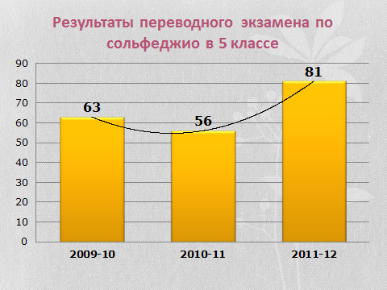
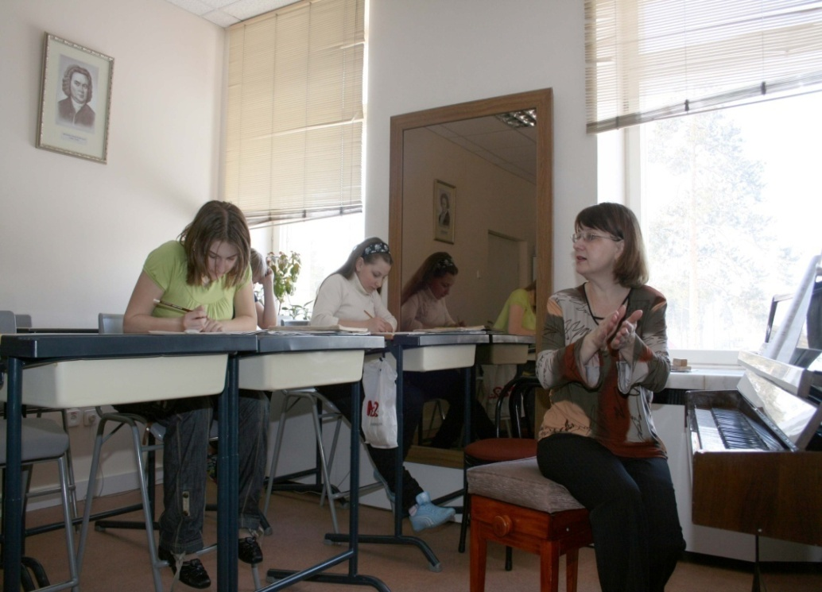

Slide 7
Сравнительный анализ качества итоговой аттестации учащихся за три года по основным предметам учебного плана

Slide 8
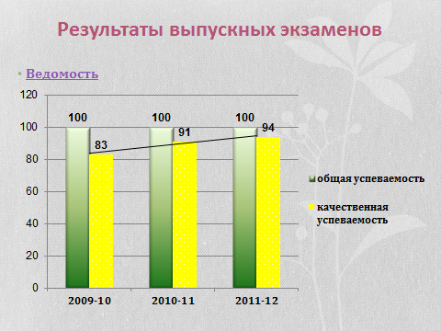

Slide 9
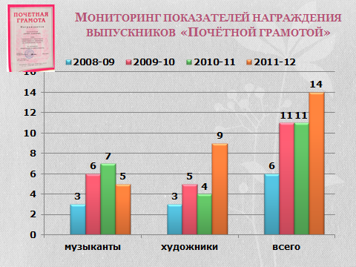

Slide 10
  Сравнительный анализ участия в конкурсах различного уровня

Slide 11
  Поступления выпускников в СУЗы и ВУЗы по профилю обучения

Slide 12
СТРУКТУРА МЕТОДИЧЕСКОЙ РАБОТЫ
Педагогический совет
Методический совет
м/о
ОФ
м/о
ОНИ
м/о
ООИ
м/о
ОИИ
м/о
ОМТД
классные руководители
преподаватели
учащиеся

Slide 13
Преподавательский состав

Slide 14
Совершенствование собственной деятельности педагога
Работа над темой
самообразования
Обобщение педагогического опыта
Участие в профессиональных конкурсах
Открытые уроки, мастер-классы (различные формы работы)
Участие в планировании

Slide 15

методические сообщения
открытые
уроки
Семинары,
семинары
Основные формы работы
круглые столы
профессиональные
конкурсы
взаимопосещения
мастер-классы

Slide 16
Сравнительная характеристика форм методической работы преподавателей за три года

Slide 17
Приоритетный национальный проект «Образование»
Муниципальный уровень
Окружной уровень

Slide 18
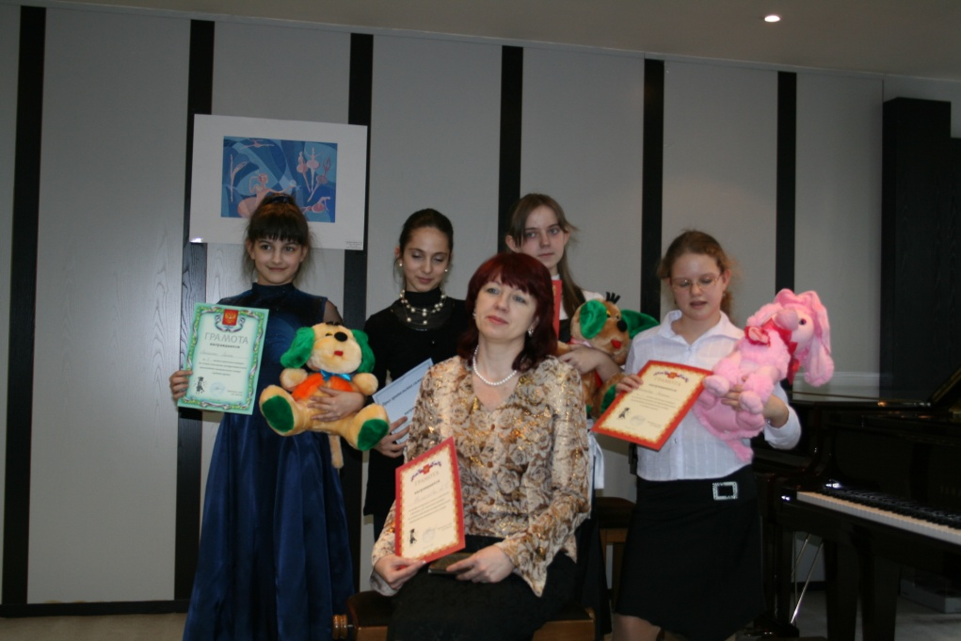
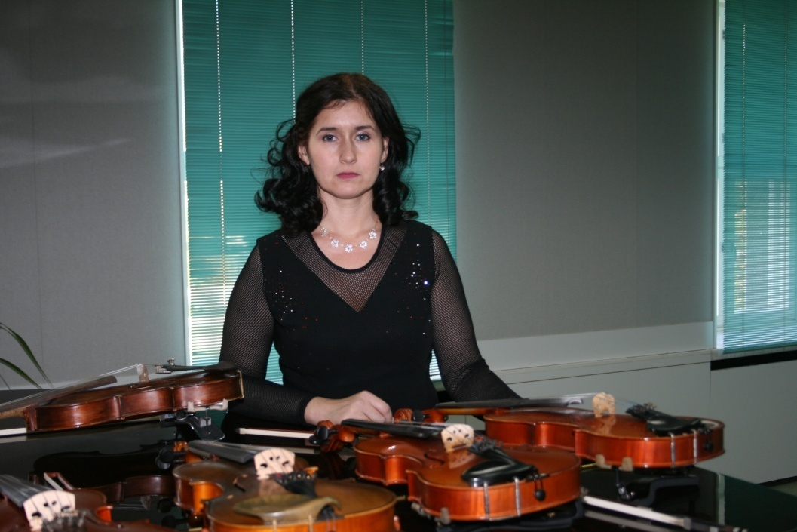
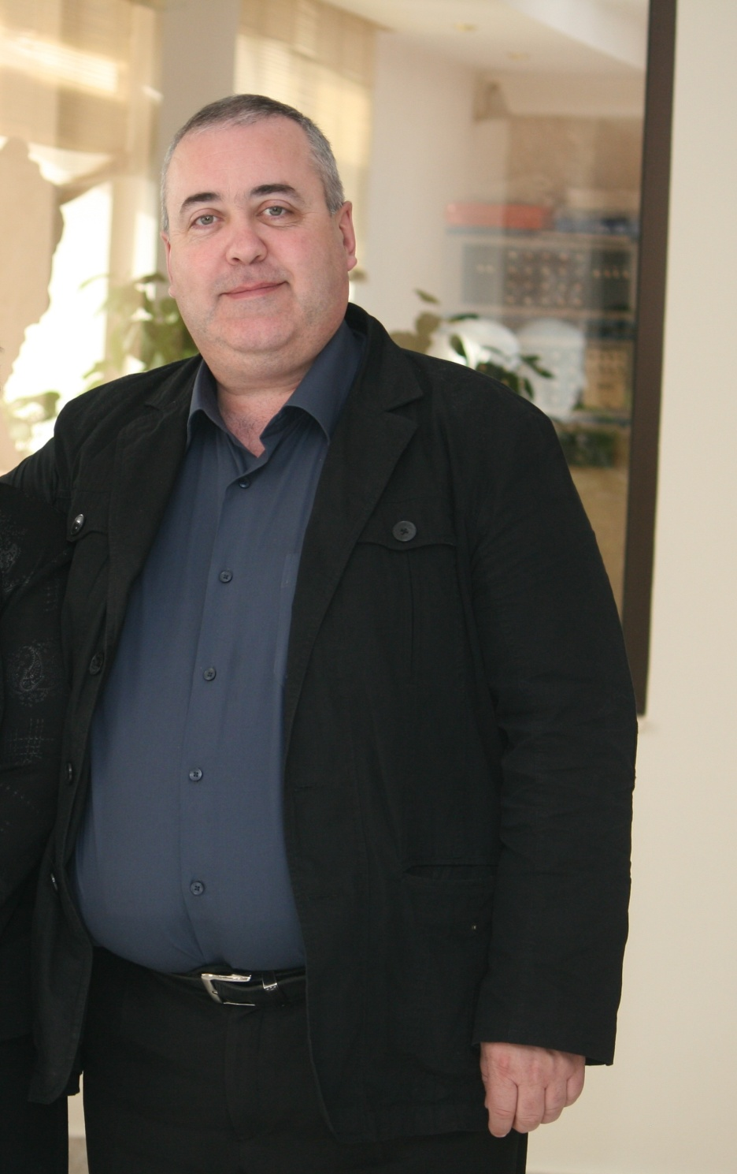
2007-2008 учебный год
Образовательная программа «Войди в мир музыки» пр. ОФ Романовой Л.Г. получила Грант Губернатора
2009 - 2010учебный год
образовательная программа «Коллективное музицирование - Играй, оркестр» - Велижанина О.С., преподаватель по классу аккордеона, руководитель оркестра народных инструментов получила грант Губернатора
образовательная программа «Ступеньки мастерства» - Мальцева Т.Г., преподаватель по классу скрипки получила Грант Губернатора и Главы города Когалым.
2010-2011 учебный год
образовательная программа «Коллективное музицирование – оркестр духовых инструментов» - преподавателя по классу духовых инструментов Сандо Е.И. получила Грант Главы города

Slide 19
Мониторинг владения ИКТ

